Slide 1
Состав числа 7. Дни недели
Гримальская Алёна Алексеевна
1-В класс

Slide 2
Дед-цифроед
2
5
6
1
…
3, 4
…
,
…
,
7

Slide 3
Волшебные листочки
3
1
4
6
5
2
2
5
4
3
6
1

Slide 4
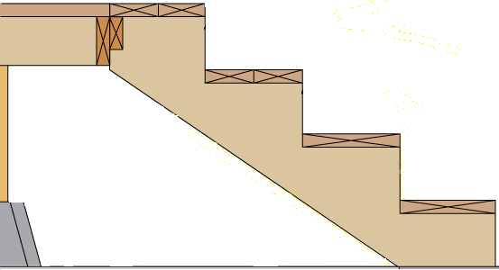
Математический диктант
.
2
1
Проверка
1
.
2
3
3
.
4
5
.
6
7
6
.
7

Slide 5
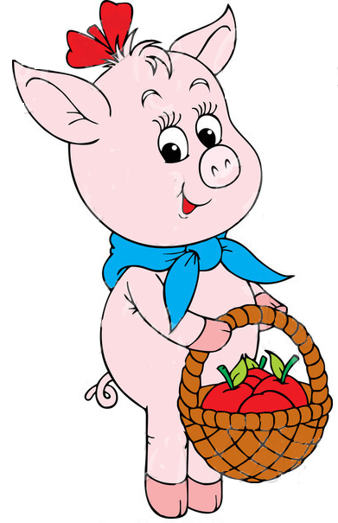
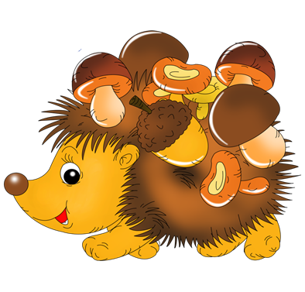
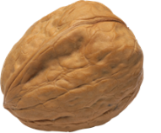
Веселый счет
Два орешка мама-свинка
Для детей несла в корзинке
Свинку ёжик повстречал
Пять ещё орехов дал.
Сколько орехов свинка
Деткам принесла в корзинке.
2
+
5
=
7

Slide 6
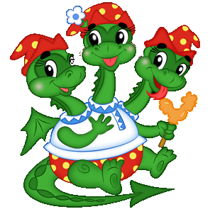
Веселый счет
У змея Горыныча 3 головы,
а у его старшего брата на 4 головы больше.
Сколько голов у старшего брата?

Slide 7
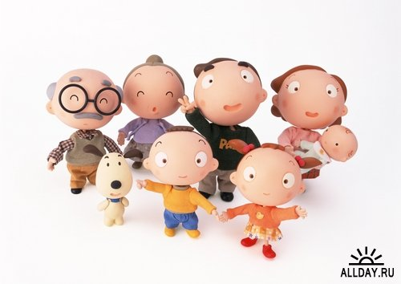
Отгадай слово
7Я

Slide 8
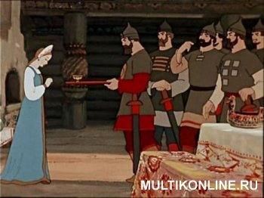
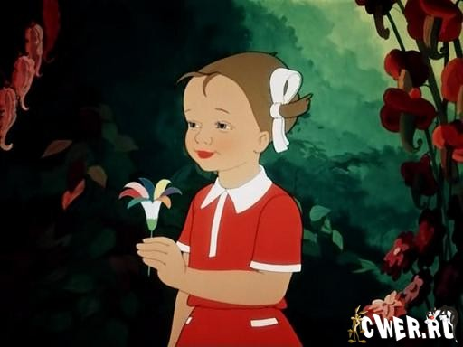
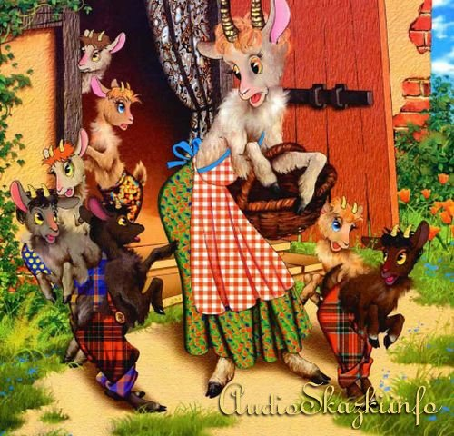
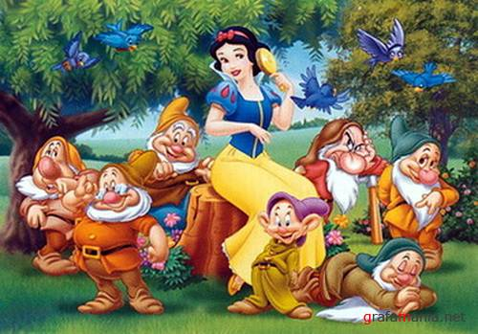
В каких сказках живет цифра 7?
Notes:
В сказках Цифра Семь живет, В гости всех детишек ждет, Гномов семь и семь козлят С ними поиграть хотят.
Цветик-семицветик (Валентин Катаев), Сказка о мертвой царевне и семи богатырях (Александр Пушкин)

Slide 10
Физкультминутка

Slide 11
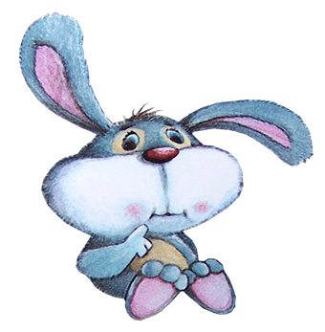
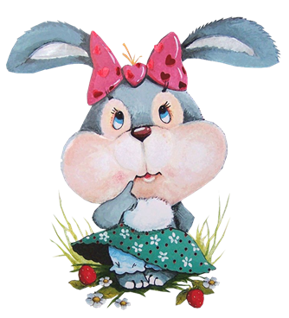
Как сделать так, чтобы у каждого из зайчиков морковки стало одинаково?
Сколько всего морковок у зайчиков?
4
4
7
3
+
1
=
4
-
1
=
3
или
4
=
4
3
=
3

Slide 12
Составь равенство по рисунку
5
+
2
=
7

Slide 13
Составь равенство по рисунку
6
+
1
=
7
Notes:
Цифры с сайта http://www.newanimation.ru/publ/jarkie_bukvy_i_cifry/alfavit_ovoshhi_frukty/veselye_bukvy_i_cifry/132-1-0-142
Семья с сайта http://allday.ru/index.php?newsid=5174
Ноты http://www.artgide.com/494-.html

Slide 14
Поставь знак
5
+
2
?
2
+
5
=
7
-
1
?
5
>
Notes:
? Пропедевтика – от перемены мест слагаемых сумма не меняется.

Slide 15
Граф-схема
2
3
4
5
,
,
,
Проверка
Нет
Да
2+3=5
<4
3+3=5
4+2=6
+2
+3
5+2=7
?

Slide 16
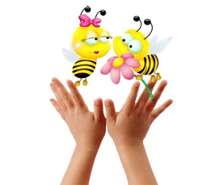
Пальчиковая гимнастика

Slide 17
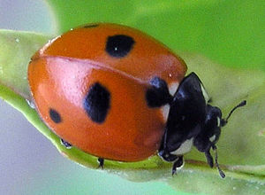
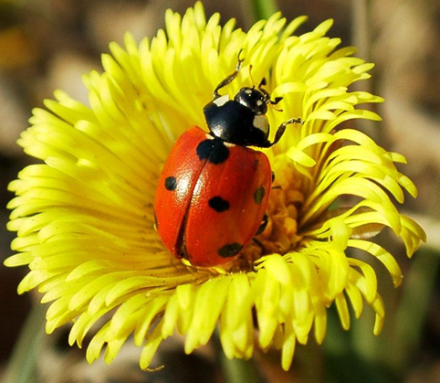
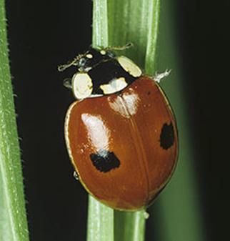
В мире интересного

Slide 18
Цифра 7 вокруг нас
Понедельник
Вторник
Среда
Четверг
Пятница
Суббота
Воскресенье
Notes:
Кто со сцены нам поет, знает: Семь в октаве нот. Сам я подтвердить готов: Семь у радуги цветов. Дней в неделе тоже семь. Ну, уж это Ясно всем!

Slide 19
Цифра 7 в пословицах и поговорках
«Семь раз отмерь, один отрежь»
«За семью печатями»
«Семеро одного не ждут»
«Семь пядей во лбу»

Slide 20
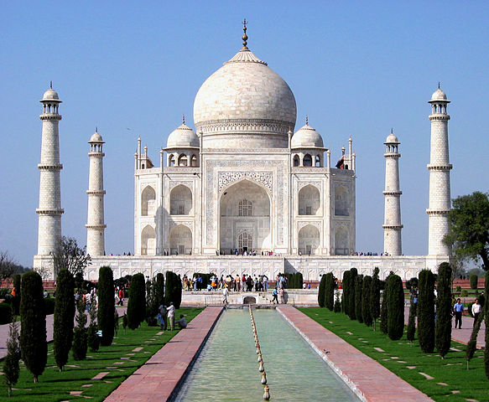
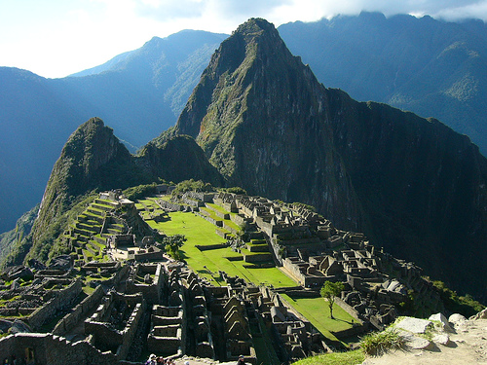
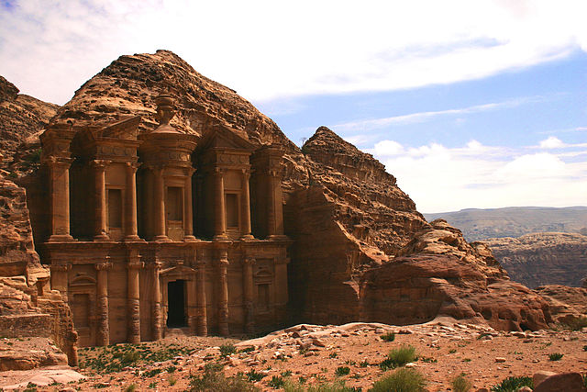
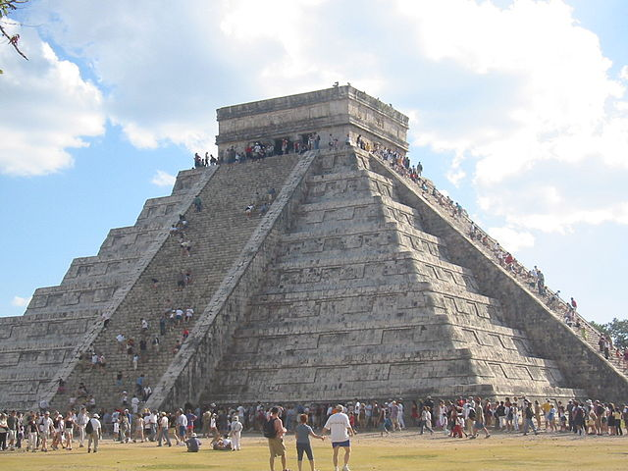
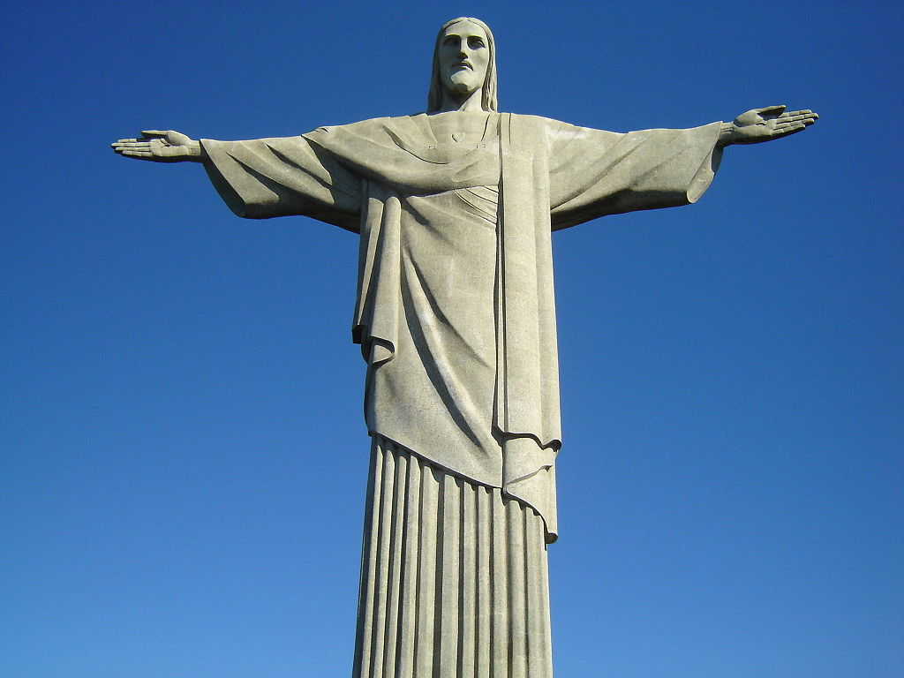
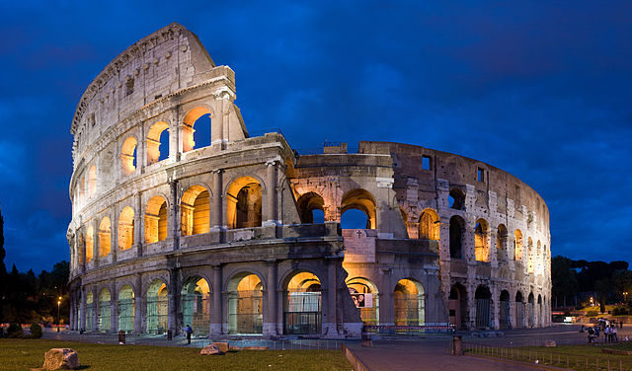
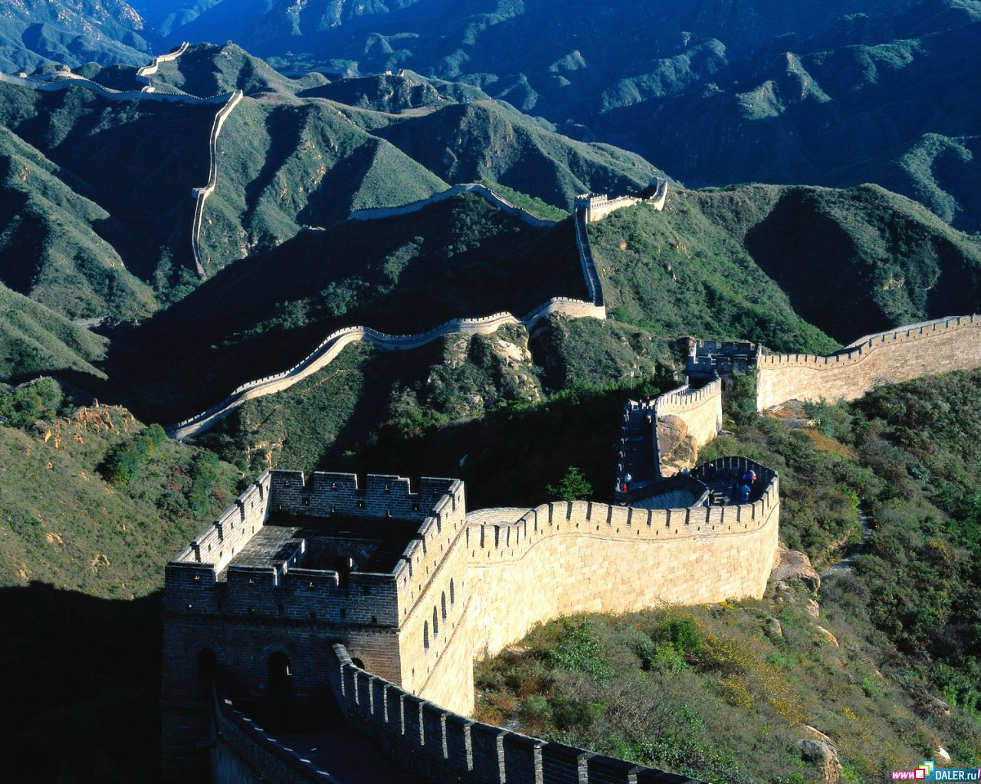
Семь чудес света
Notes:
Великая китайская стена (Китай)
Колизей (Рим, Италия)
Мачу-Пикчу (Перу)
Петра (Иордания)
Тадж-Махал (Агра, Индия)
Статуя Христа-Искупителя (Рио-де-Жанейро, Бразилия)
Чичен-Ица (Юкатан, Мексика)

Slide 21
Спасибо за урок
Молодцы!
Notes:
Цифры с сайта http://www.newanimation.ru/publ/jarkie_bukvy_i_cifry/alfavit_ovoshhi_frukty/veselye_bukvy_i_cifry/132-1-0-142
Семья с сайта http://allday.ru/index.php?newsid=5174
Ноты http://www.artgide.com/494-.html
Чудеса http://ru.wikipedia.org/wiki

